Slide 1
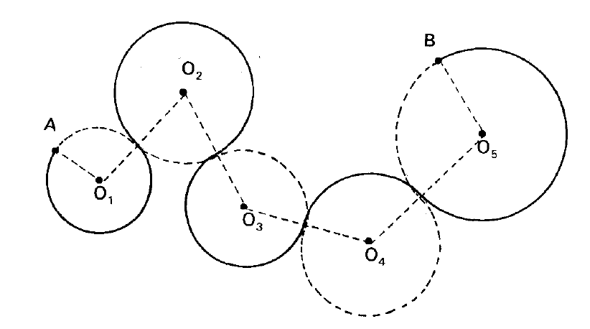
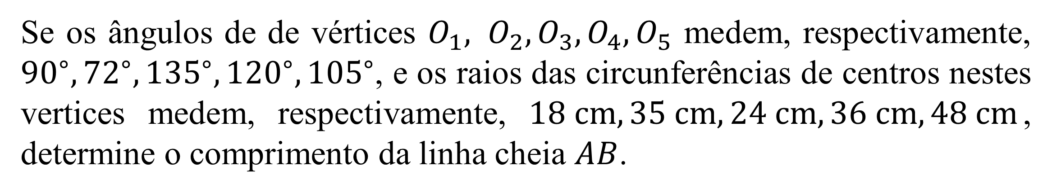
Um problema interessante de geometria
Se os ângulos de de vértices $O_{1}, O_{2}, O_{3}, O_{4}, O_{5}$ medem, respectivamente, ${90}^{∘},{72}^{∘},{135}^{∘},{120}^{∘},{105}^{∘}$, e os raios das circunferências de centros nestes vertices medem, respectivamente, $18 cm, 35 cm, 24 cm, 36 cm, 48 cm$, determine o comprimento da linha cheia $AB$.
DOLCE, Osvaldo; POMPEO, José Nicolau. Fundamentos de Matemática Elementar: Geometria Plana. Vol. 9, 7ed. São Paulo: Atual Editora, 1993.
Question 737 at page 296.
Dr. Osvaldo L. Santos-Pereira
olsp@if.ufrj.br

Slide 2
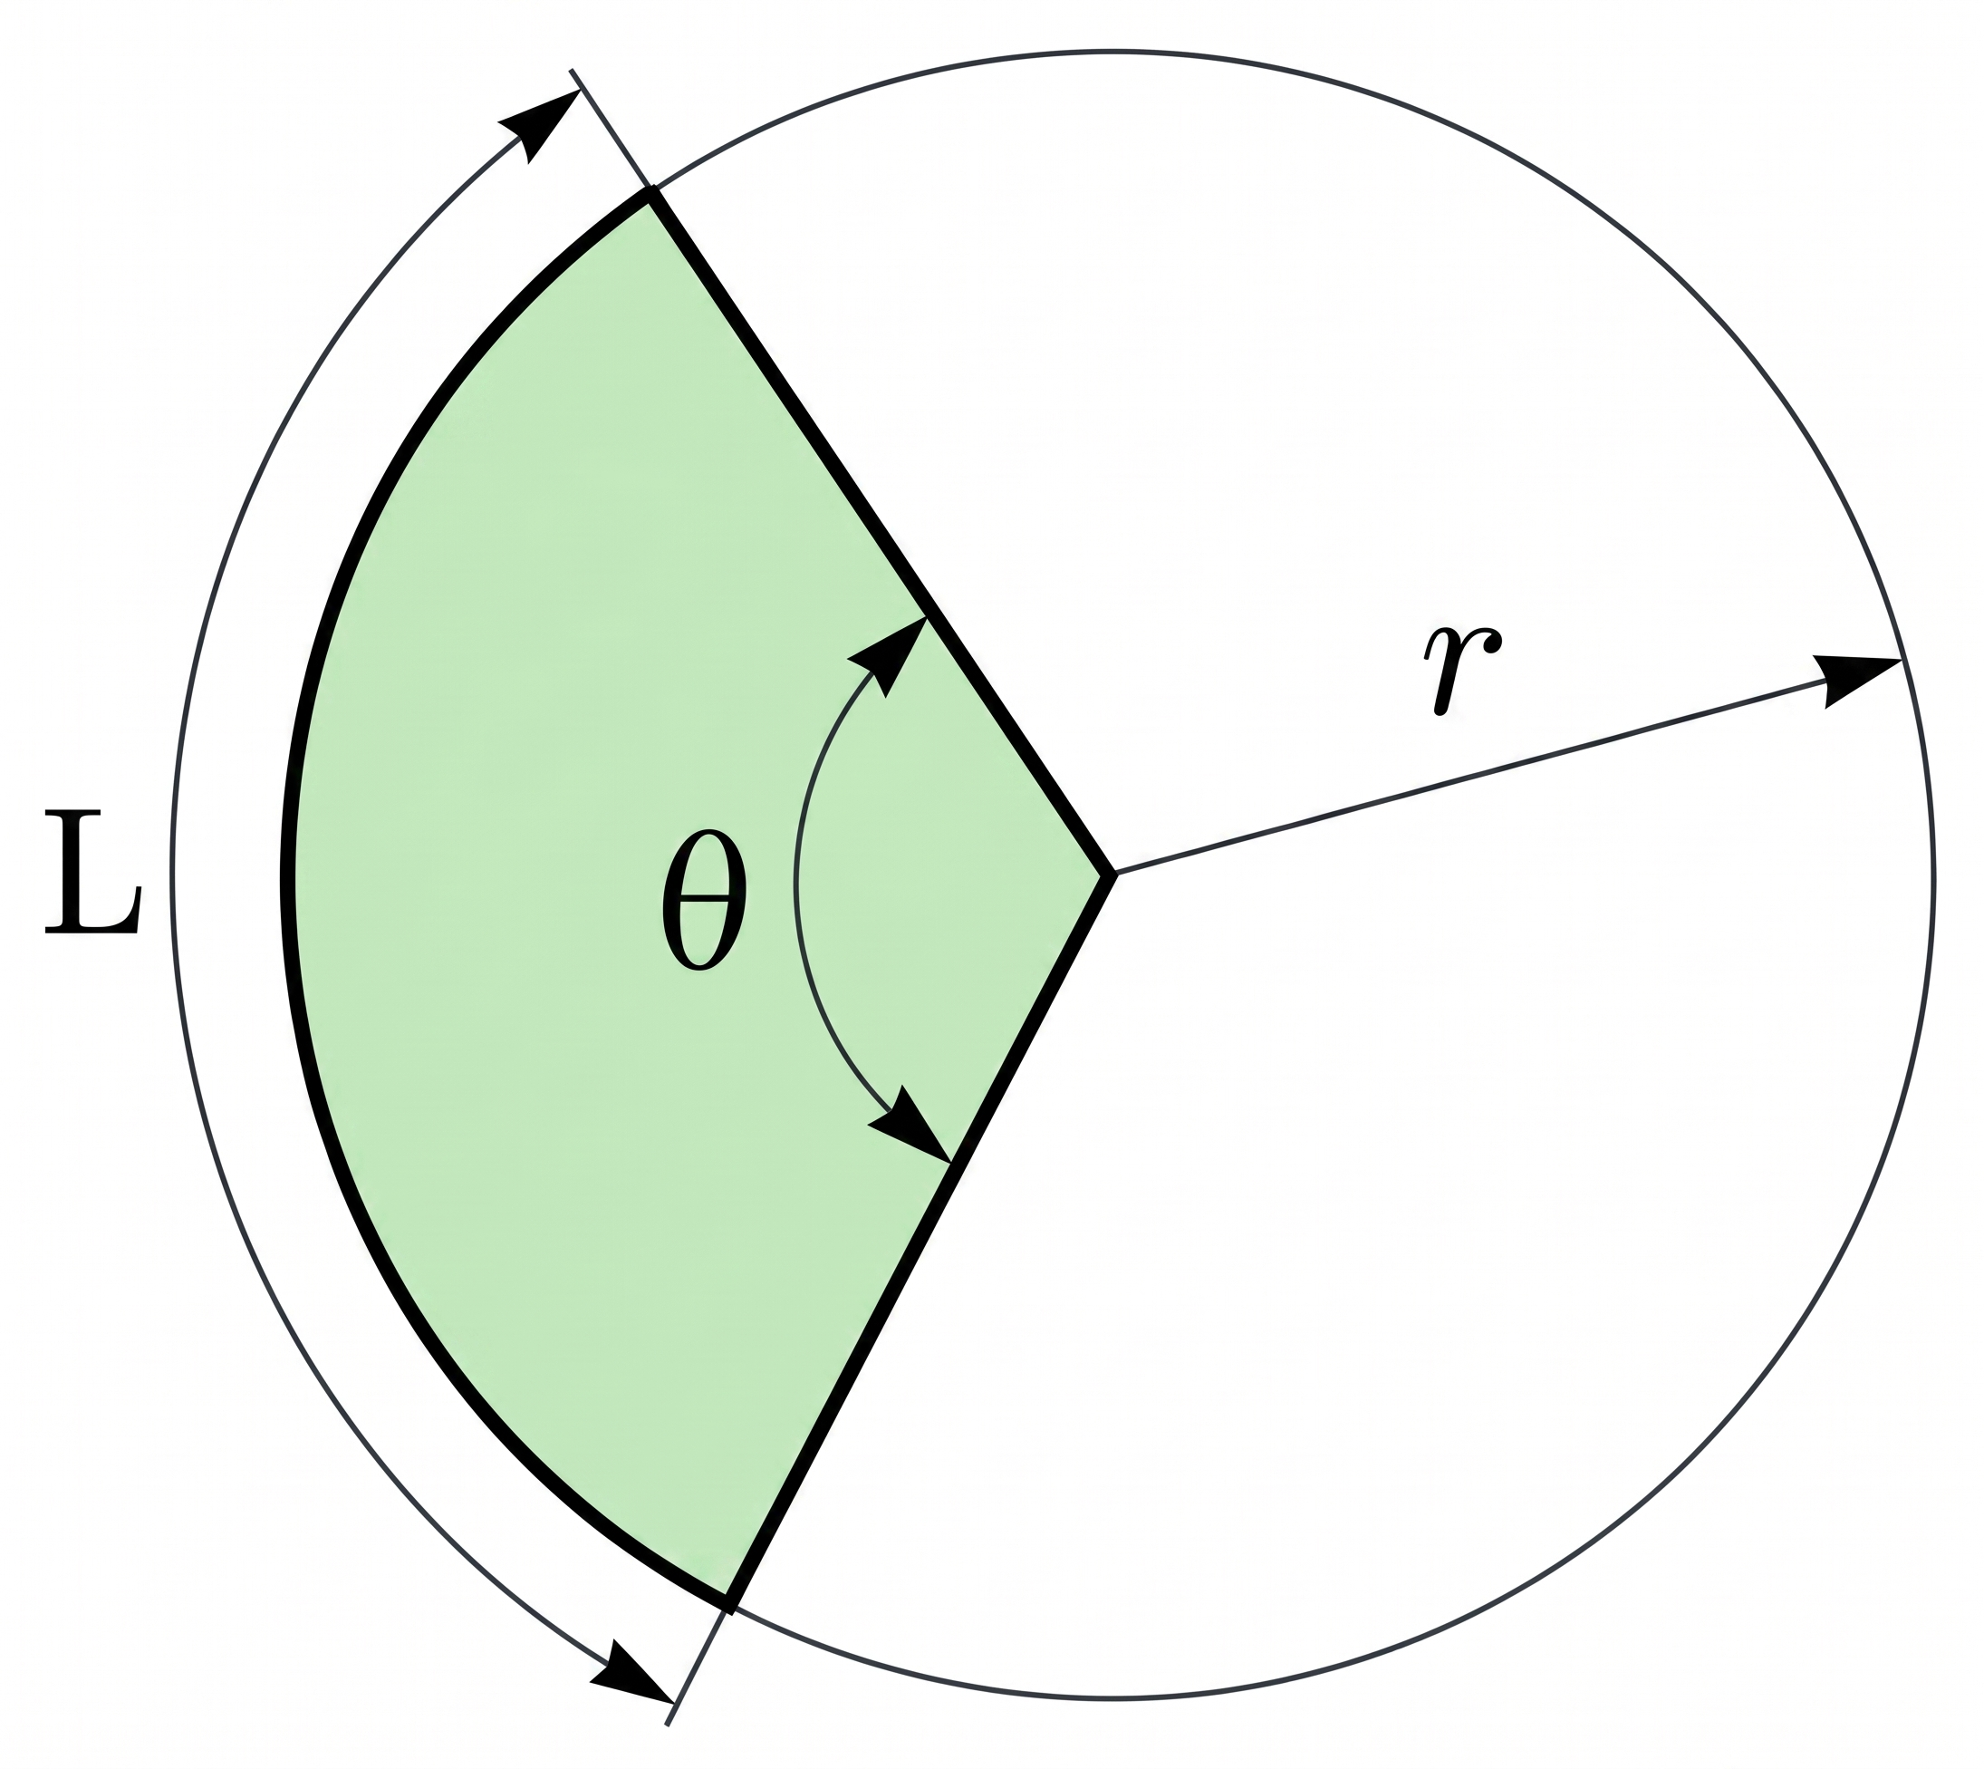
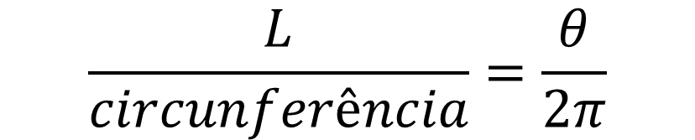

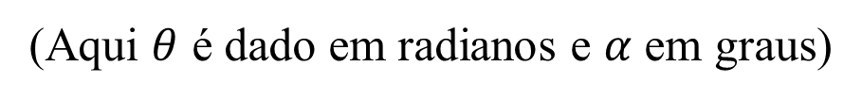

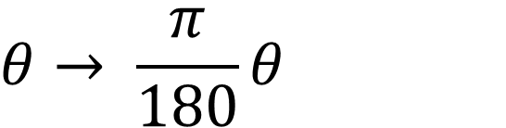
Uma rápida revisão
$$\frac{L}{circunferência}=\frac{θ}{2π}$$
$$θ→ \frac{π}{180}θ$$
(Aqui $θ$ é dado em radianos e $α$ em graus)
$$L=\frac{π}{180}θr$$
$$σ=2π−θ$$
(ângulos explementares)
Dr. Osvaldo L. Santos-Pereira
olsp@if.ufrj.br

Slide 3
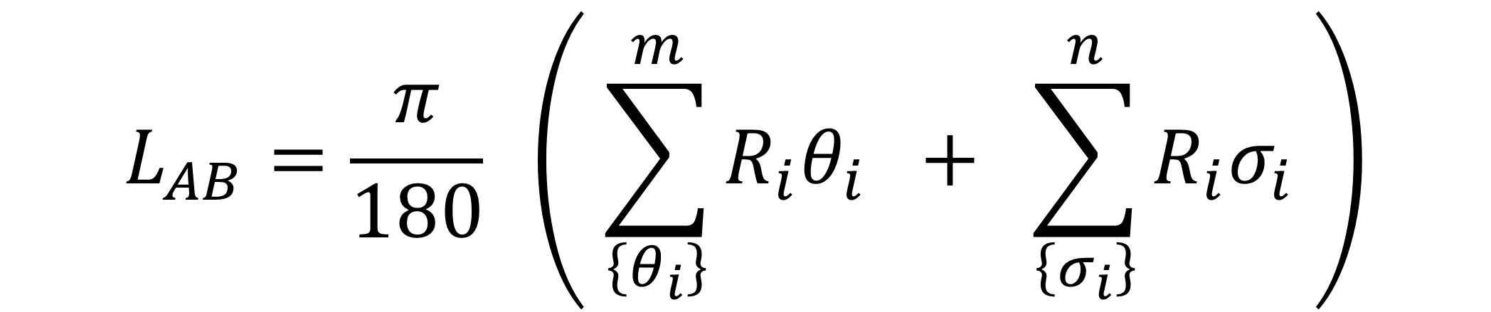
A solução
$$L_{AB}=\frac{π}{180} \left( \sum_{\left\{θ_{i}\right\}}^{m}{R_{i}θ_{i}} + \sum_{\left\{σ_{i}\right\}}^{n}{R_{i}σ_{i}} \right)$$
Ângulos centrais
Ângulos explementares
Dr. Osvaldo L. Santos-Pereira
olsp@if.ufrj.br

Slide 4
A solução
$$L_{AB}=\frac{π}{180} \left( 18×{270}^{∘}+35×{288}^{∘}+24×{225}^{∘}+36×{240}^{∘}+48×{255}^{∘}\right)$$
$$L_{AB}=205π$$
Dr. Osvaldo L. Santos-Pereira
olsp@if.ufrj.br

